Slide 2

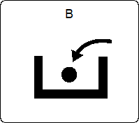
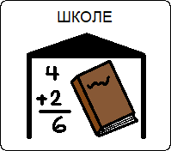
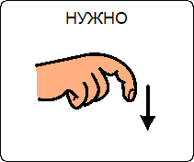



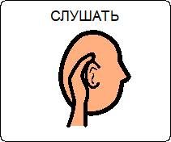
ПРАВИЛА ПОВЕДЕНИЯ В ШКОЛЕ

Slide 3
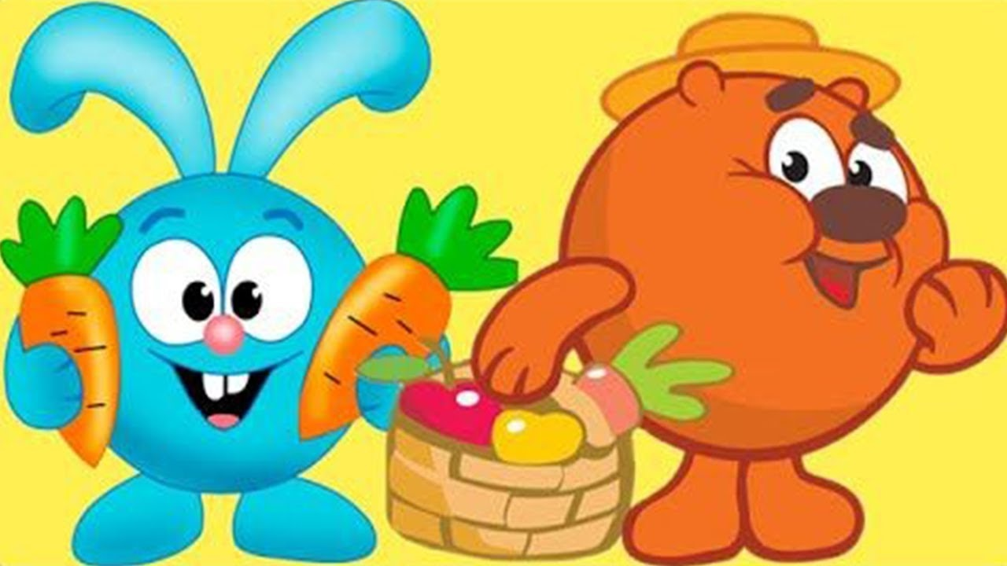
КОПАТЫЧ СОБИРАЕТ УРОЖАЙ

Slide 4


Slide 5
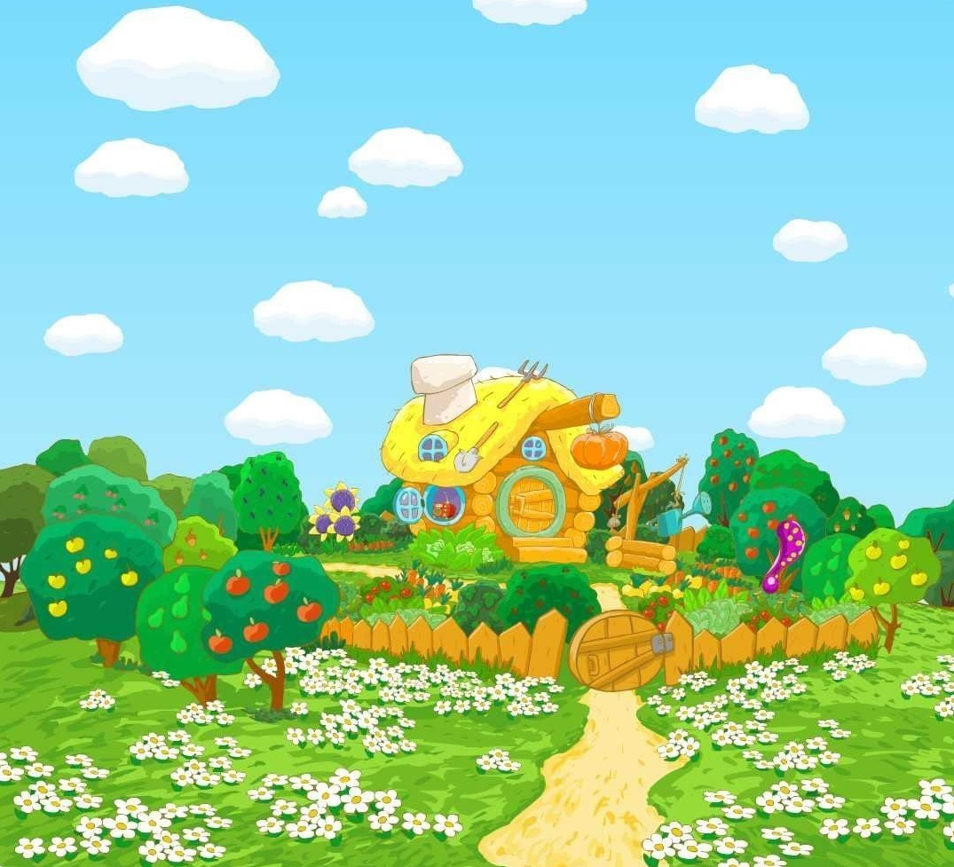

Slide 6
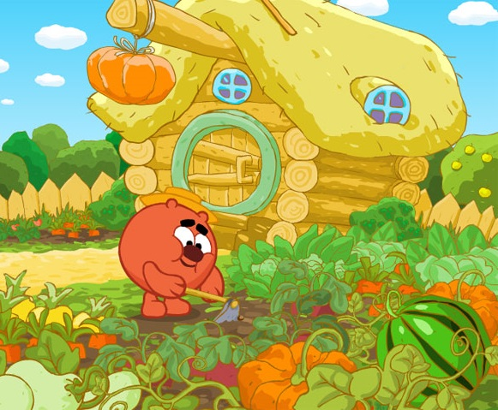

Slide 7


1
2

Slide 8
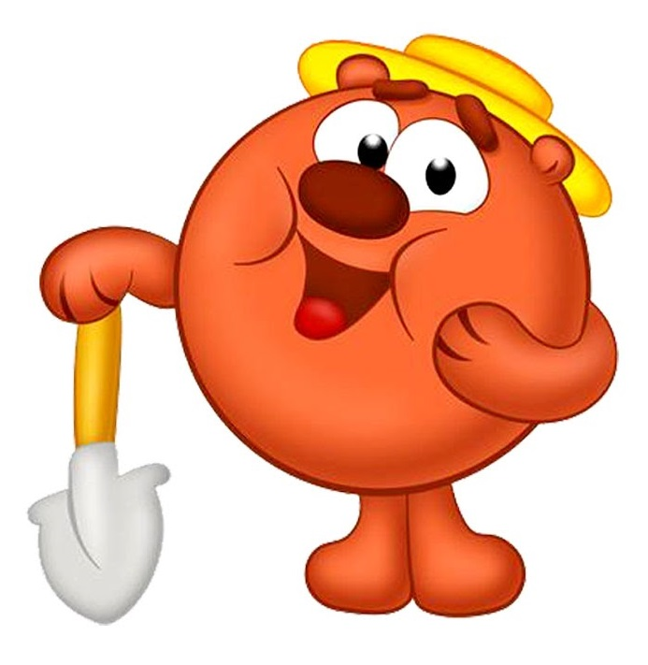

Slide 9
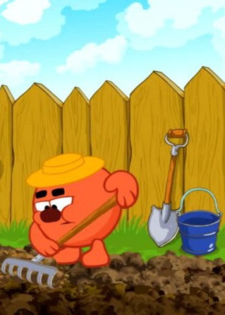
ГРАБЛИ

Slide 10
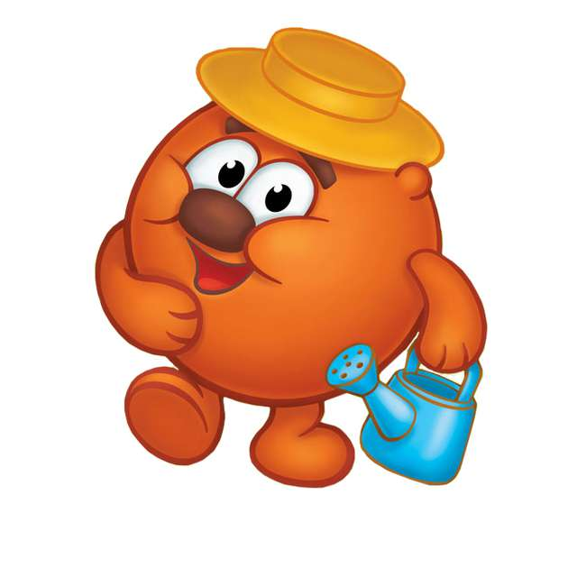
РАСТЕНИЯ

Slide 11
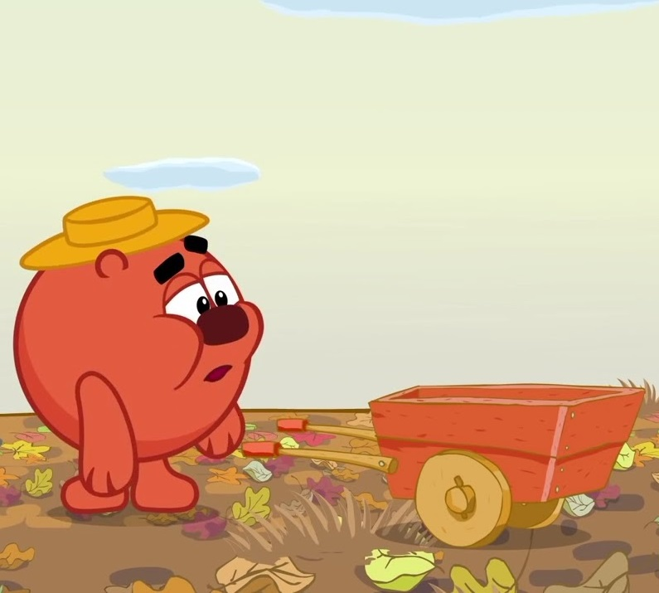

Slide 12

1
2
3
4

Slide 13
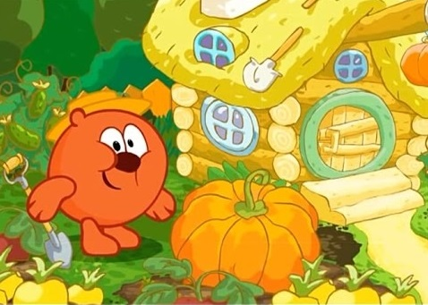
ГРЯДКАХ

Slide 14
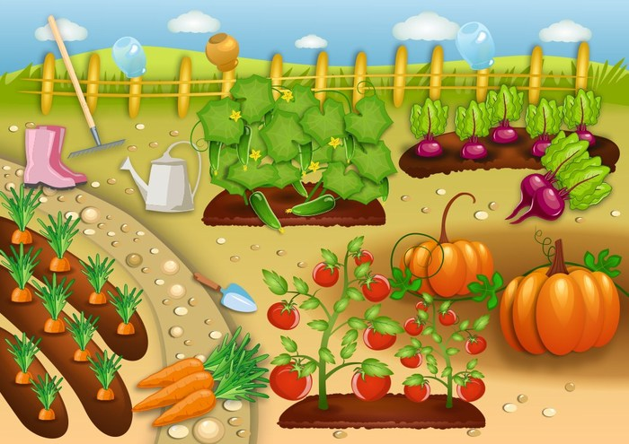
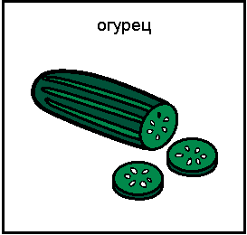
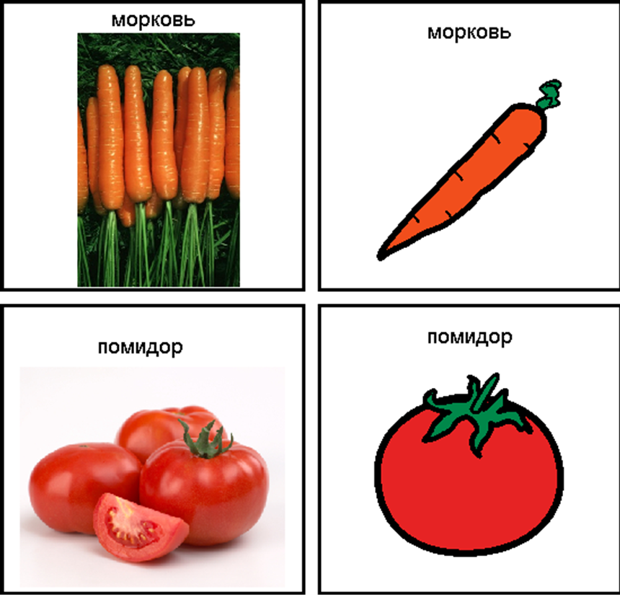
ОГУРЕЦ
ПОМИДОР

Slide 15
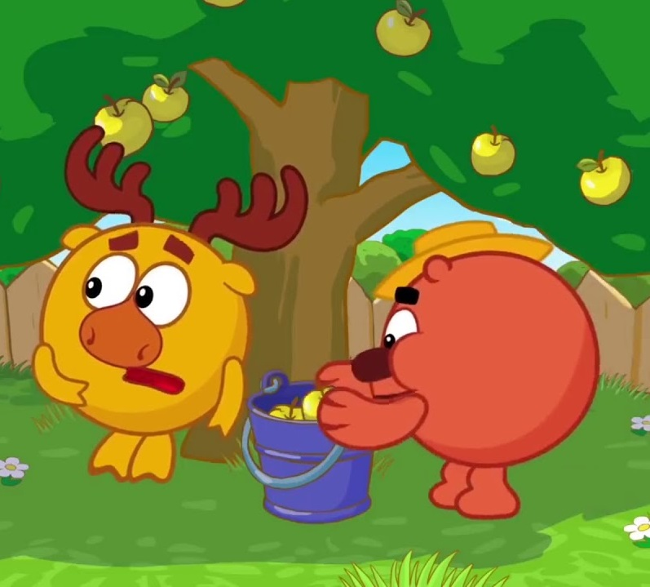

Slide 16
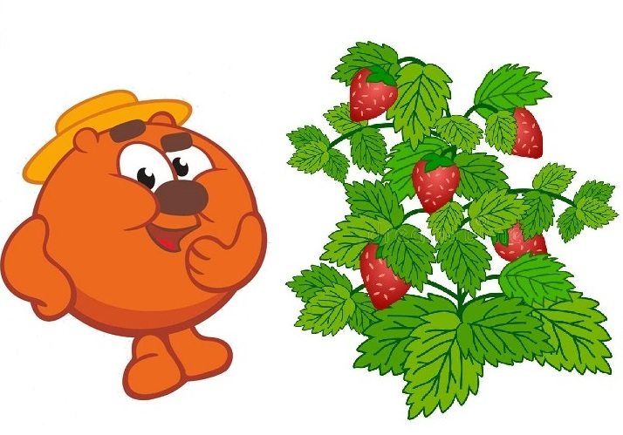

Slide 17
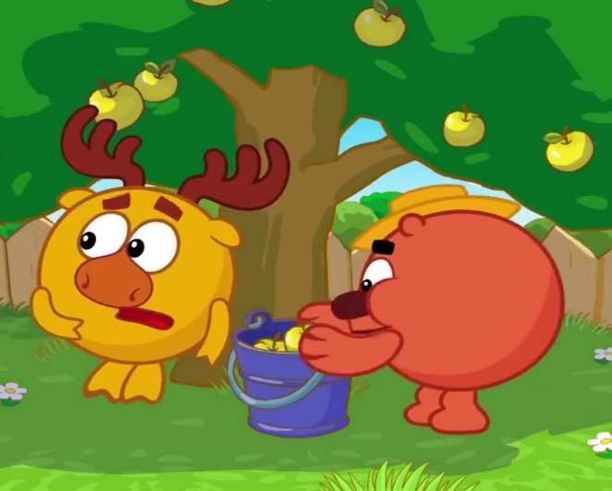
1 2 3

Slide 18
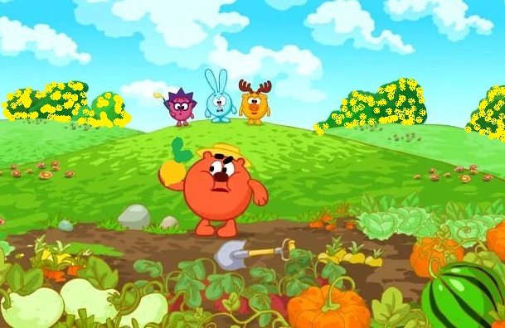

Slide 19
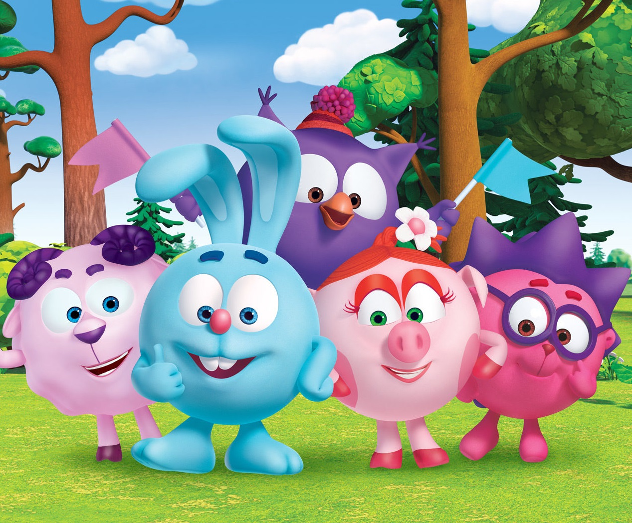

Slide 20
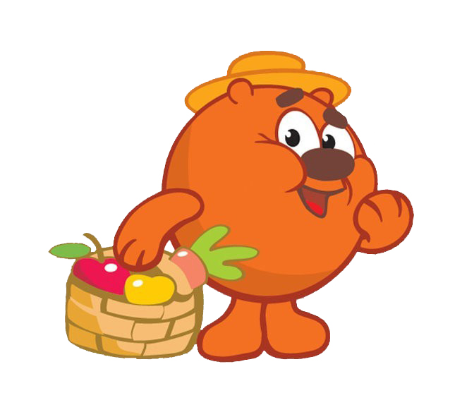
ДРУЗЬЯМ

Slide 21

1 2 3

Slide 22
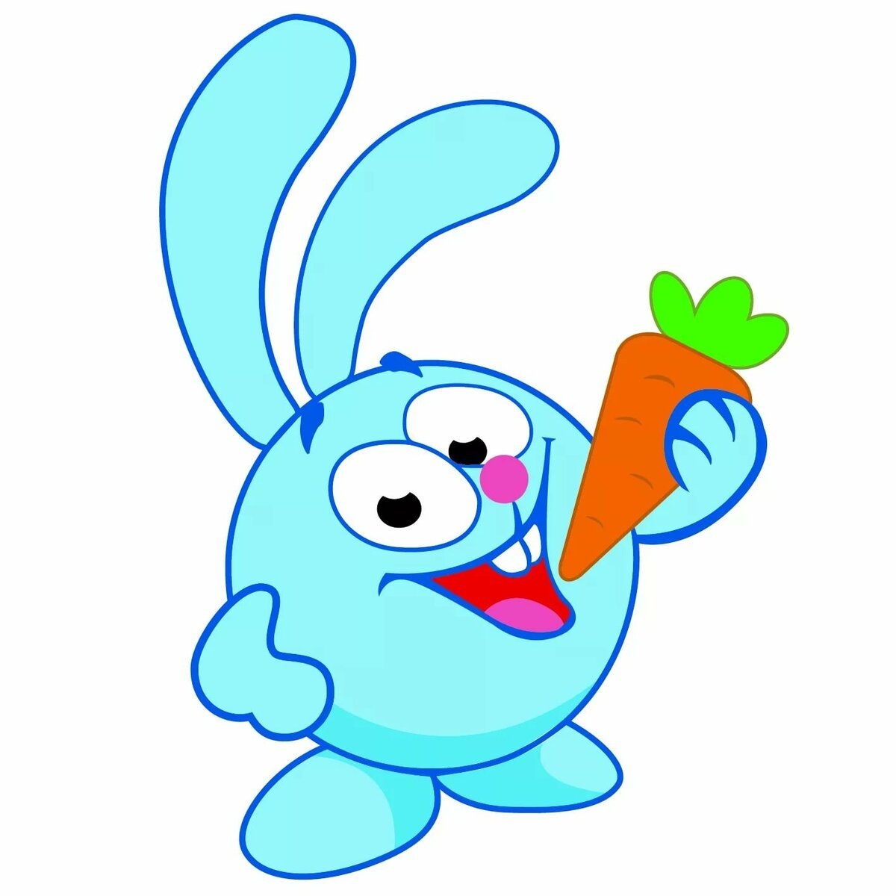

Slide 23
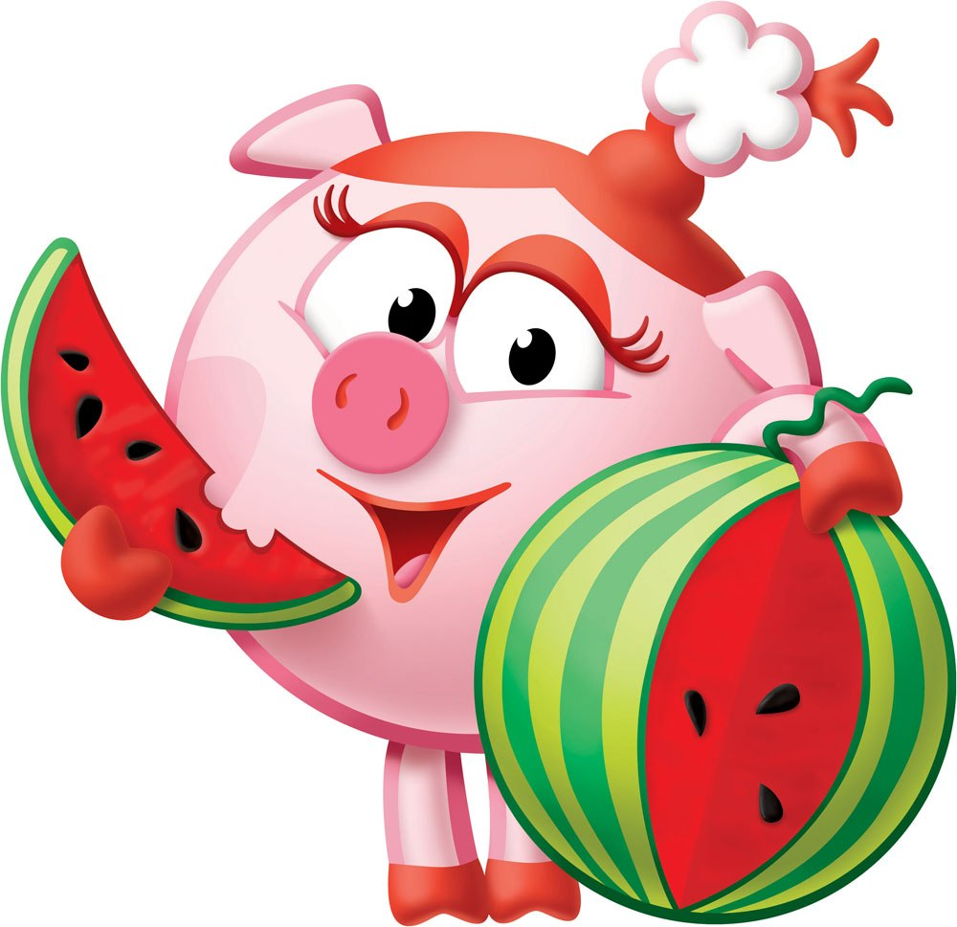

Slide 24
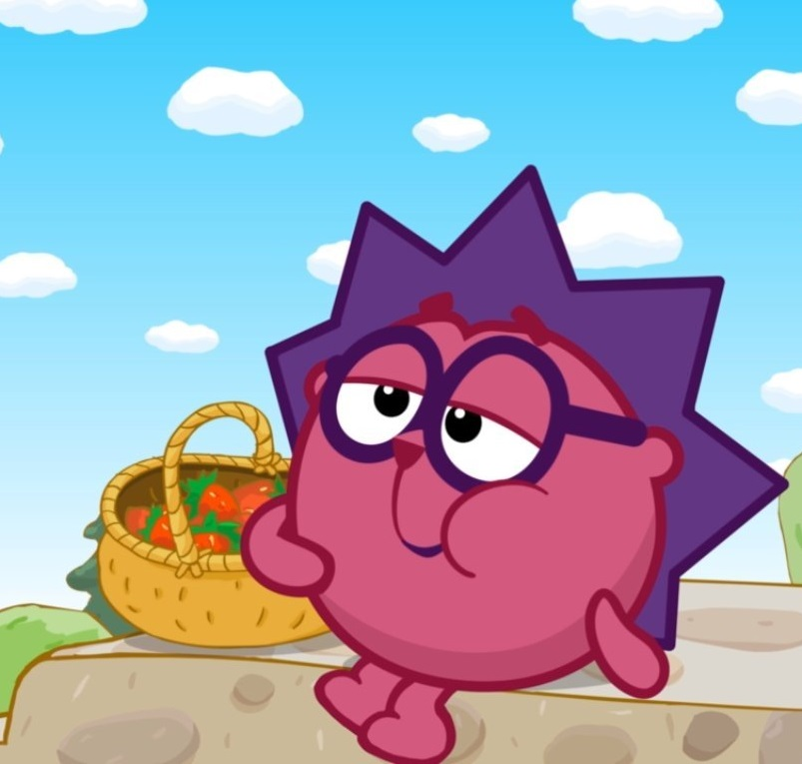
КЛУБНИКУ

Slide 25
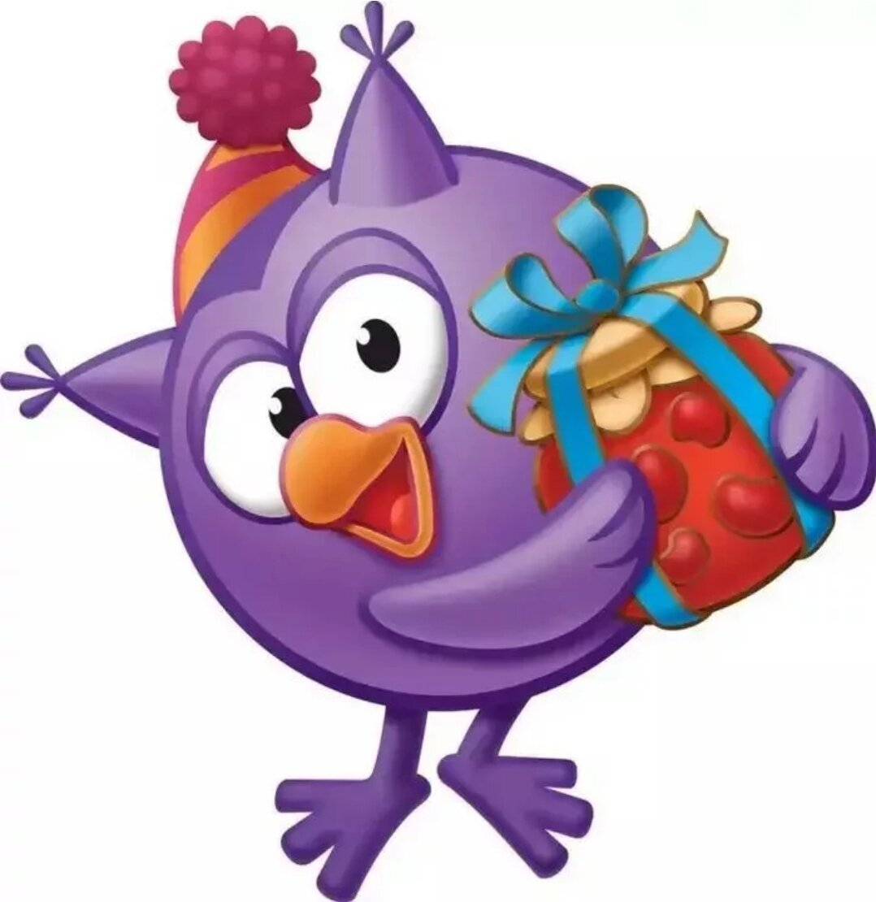

Slide 26
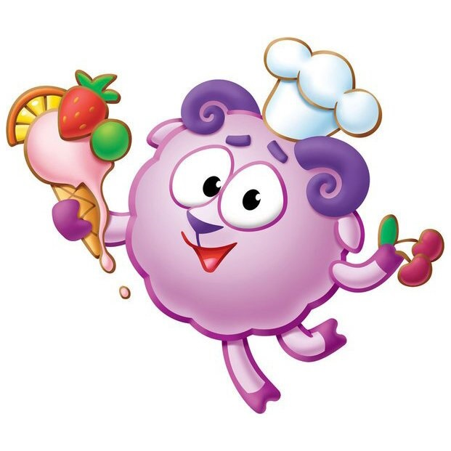
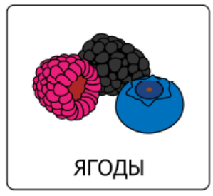
ЯГОДАМИ

Slide 27




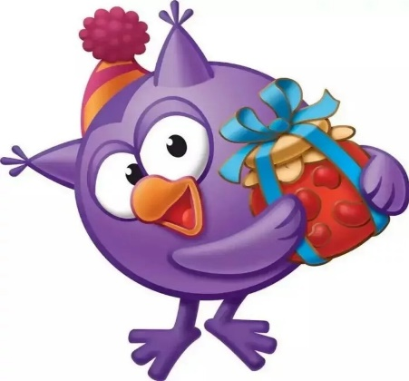
1
2
3
4
4

Slide 28
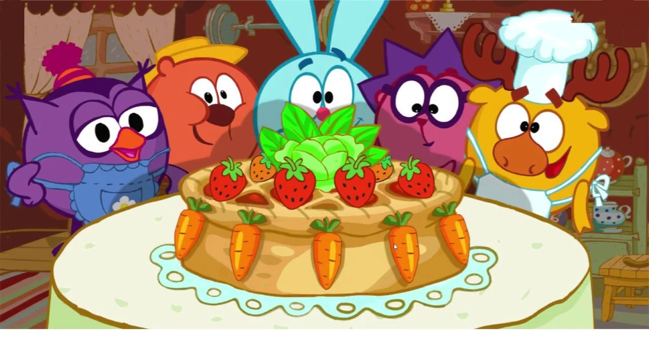

Slide 29
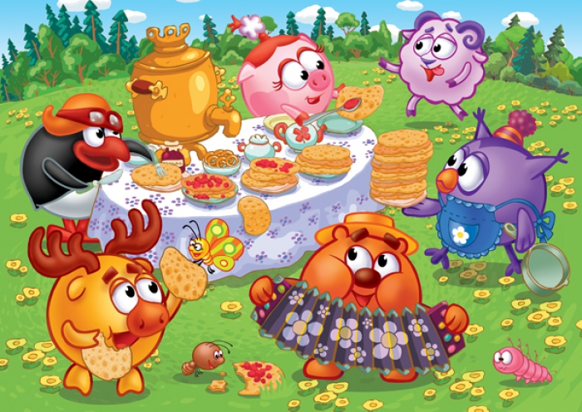

Slide 31
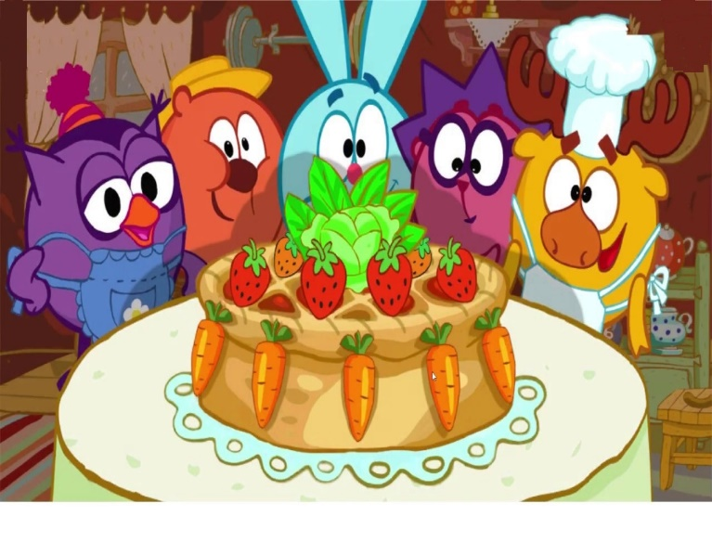
1
1
1

Slide 32

ЛЬВА АРКАДЬЕВИЧА

Slide 33
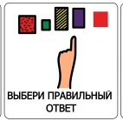
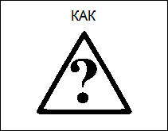

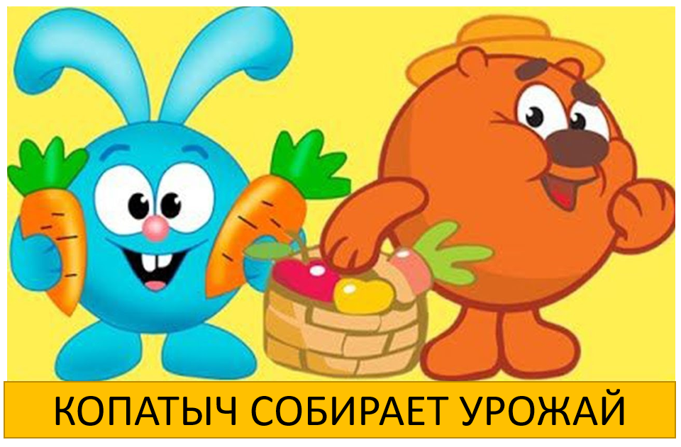

Slide 34



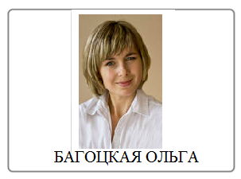
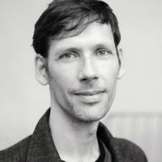
ЙОРГ МЮЛЕ

Slide 35





Slide 38
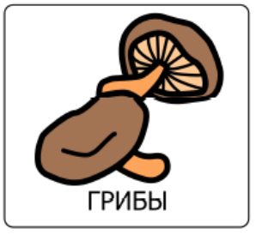
ГРЯДКАХ

Slide 42
РАСТЕНИЯ

Slide 43
ОГУРЕЦ
ПОМИДОР
МОРКОВЬ

Slide 44





СПРЯТАЛСЯ

Slide 45







Slide 47
КРОШ ЛЮБИТ КУШАТЬ МОРКОВЬ
НЮША ЛЮБИТ КУШАТЬ АРБУЗ

